Slide 1
Пристрої компютера
Фотоальбом

Slide 2
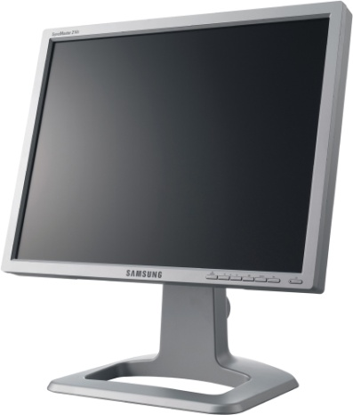
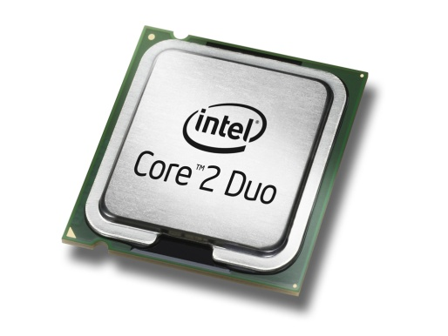
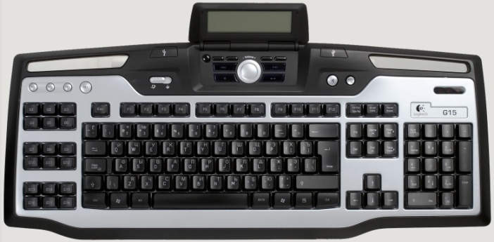
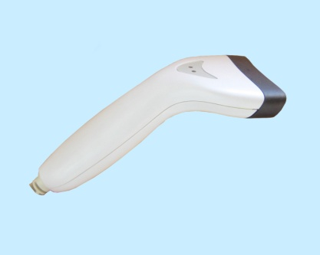
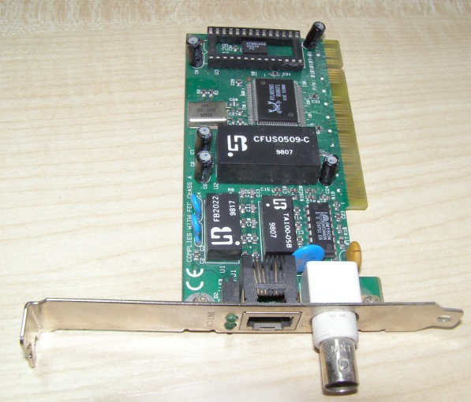
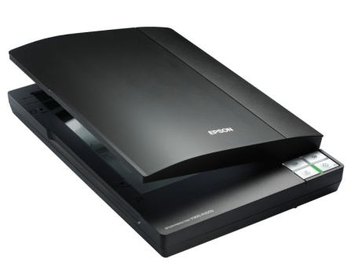
Монітор
Процесор
Ручний сканер
Клавіатура
Планшетний сканер
Плата мережі

Slide 3
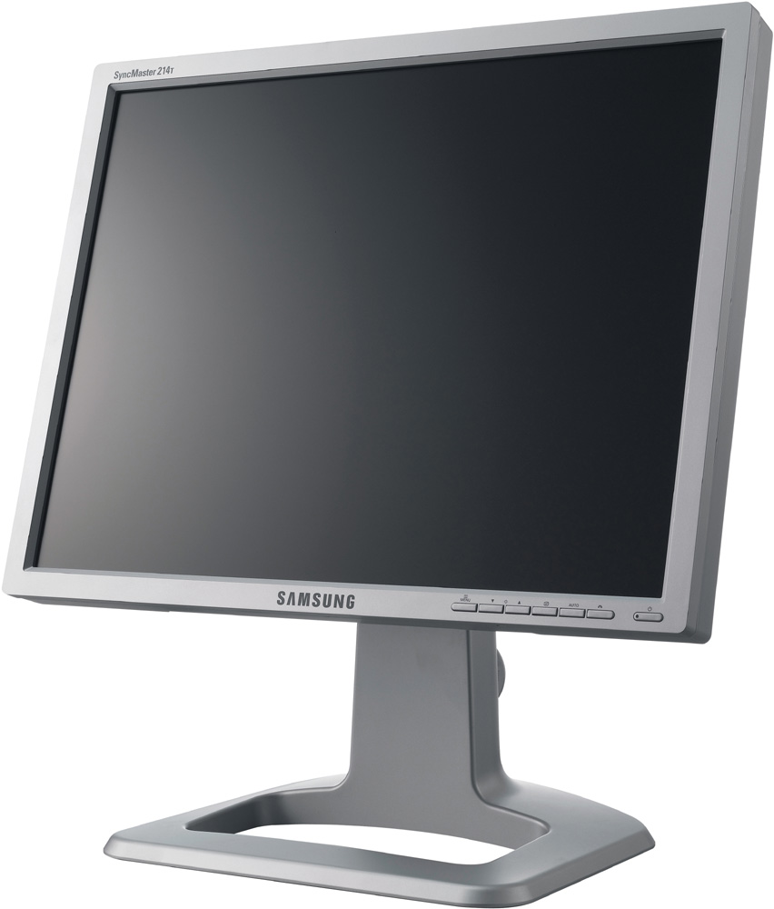
Монітор

Slide 4
Ручний сканер

Slide 5
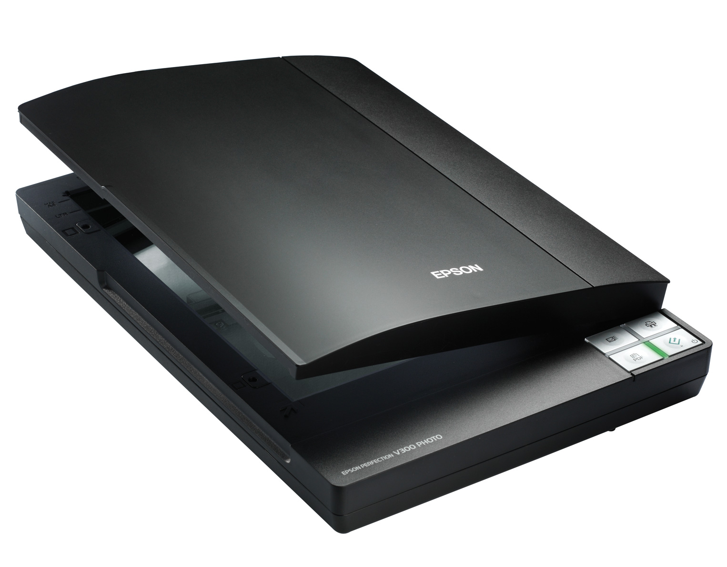
Планшетний сканер

Slide 6
Процесор

Slide 7
Клавіатура

Slide 8
Плата мережі

